Slide 1
Holy Thursday
Evening Mass of the Lord's Supper
Kỷ Niệm Bữa Tiệc Ly Của Chúa
01/04/2021
Hùng Phương & Thanh Quảng thực hiện

Slide 2
Gospel
John
13:1-15
Phúc Âm theo
Thánh Gioan
13:1-15

Slide 3
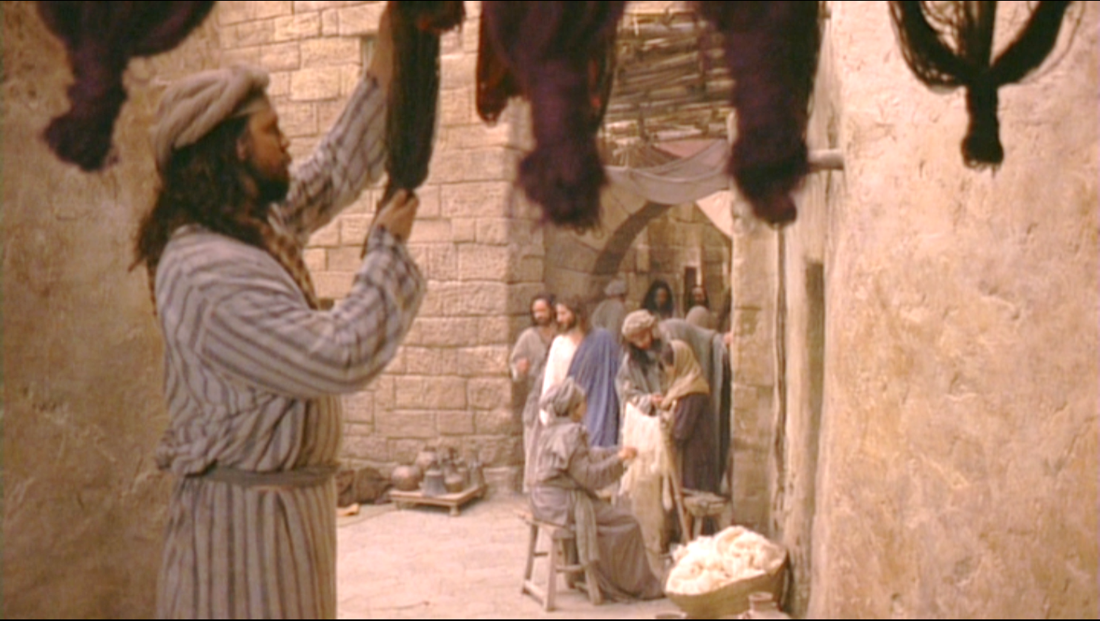
It was before the festival of the Passover, and Jesus knew that the hour had come for him to pass from this world to the Father.
Trước lễ Vượt Qua, Đức Giê-su biết giờ của Người đã đến, giờ phải bỏ thế gian mà về với Chúa Cha.

Slide 4
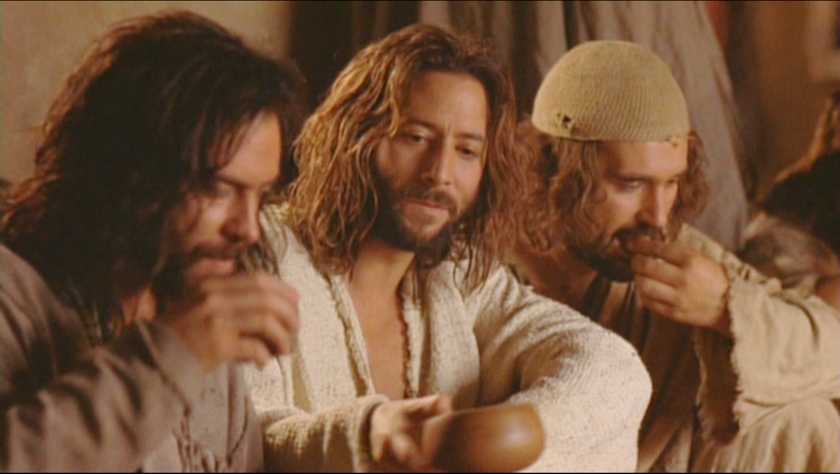
He had always loved those who were his in the world, but now he showed how perfect his love was.
Người vẫn yêu thương những kẻ thuộc về mình còn ở thế gian, và Người yêu thương họ đến cùng.

Slide 5
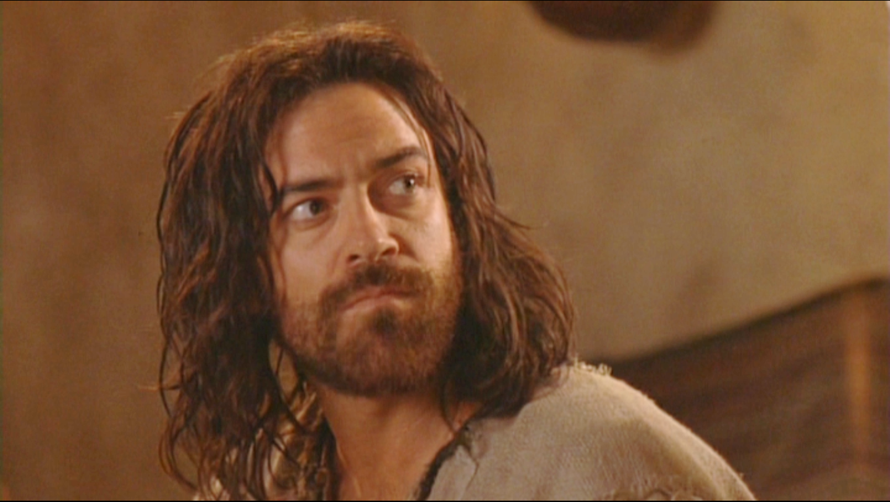
They were at supper, and the devil had already put it into the mind of Judas Iscariot son of Simon, to betray him.
Ma quỷ đã gieo vào lòng Giu-đa, con ông Simôn Ítcariốt, ý định nộp Đức Giêsu.

Slide 6
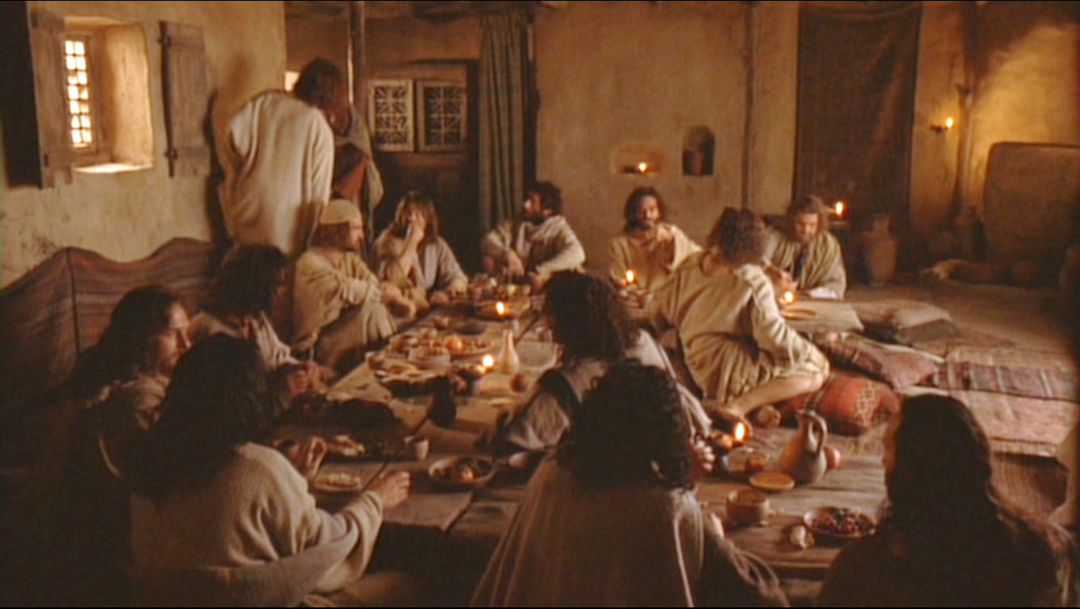
Jesus knew that the Father had put everything into his hands, and that he had come from God and was returning to God,
Đức Giêsu biết rằng: Chúa Cha đã giao phó mọi sự trong tay Người, Người bởi Thiên Chúa mà đến, và sắp trở về cùng Thiên Chúa,

Slide 7
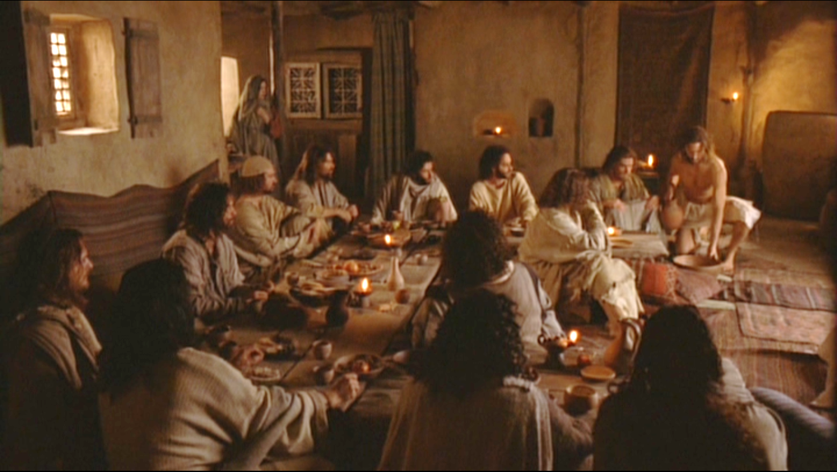
and he got up from table, removed
his outer garment and, taking a towel,
wrapped it round his waist;
nên trong một bữa ăn, Người đứng dậy, rời bàn ăn, cởi áo ngoài ra, và lấy khăn mà thắt lưng.

Slide 8
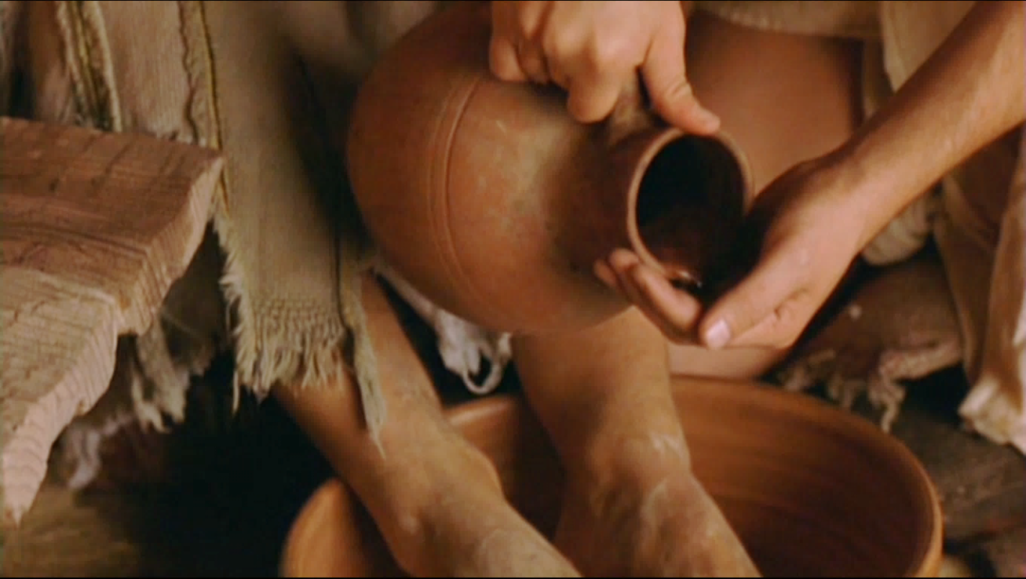
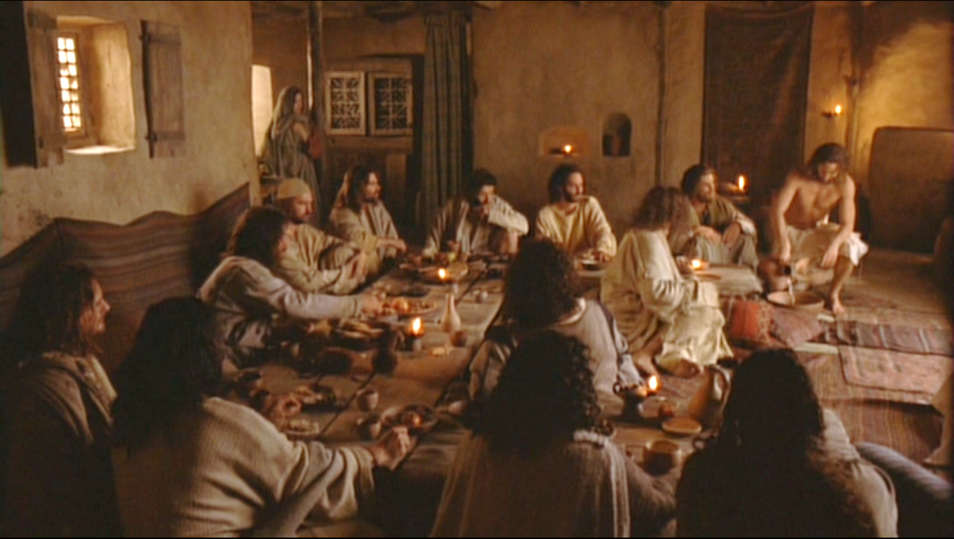
he then poured water into a basin and began to wash the disciples’ feet and to wipe them with the towel he was wearing.
Rồi Đức Giêsu đổ nước vào chậu, bắt đầu rửa chân cho các môn đệ và lấy khăn thắt lưng mà lau.

Slide 9
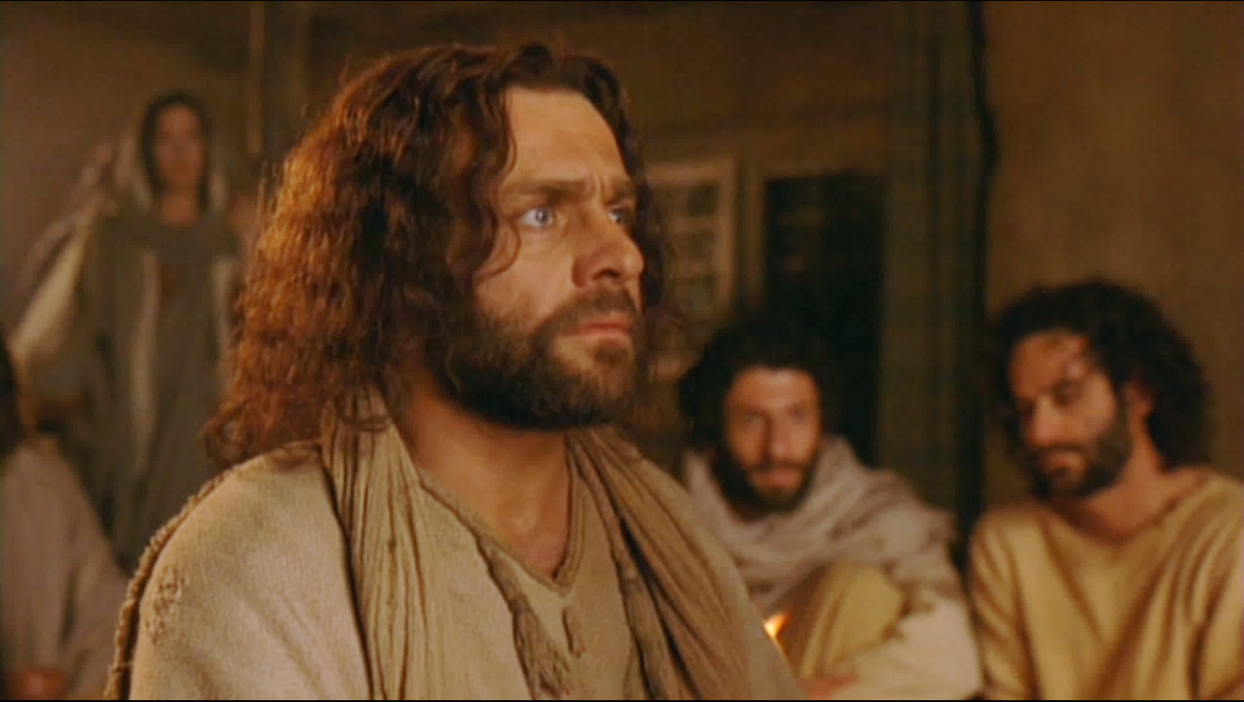
He came to Simon Peter, who said to him, ‘Lord, are you going to wash my feet?’
Vậy, Người đến chỗ ông Simôn Phêrô, ông liền thưa với Người: "Thưa Thầy! Thầy mà
lại rửa chân
cho con sao?"

Slide 10
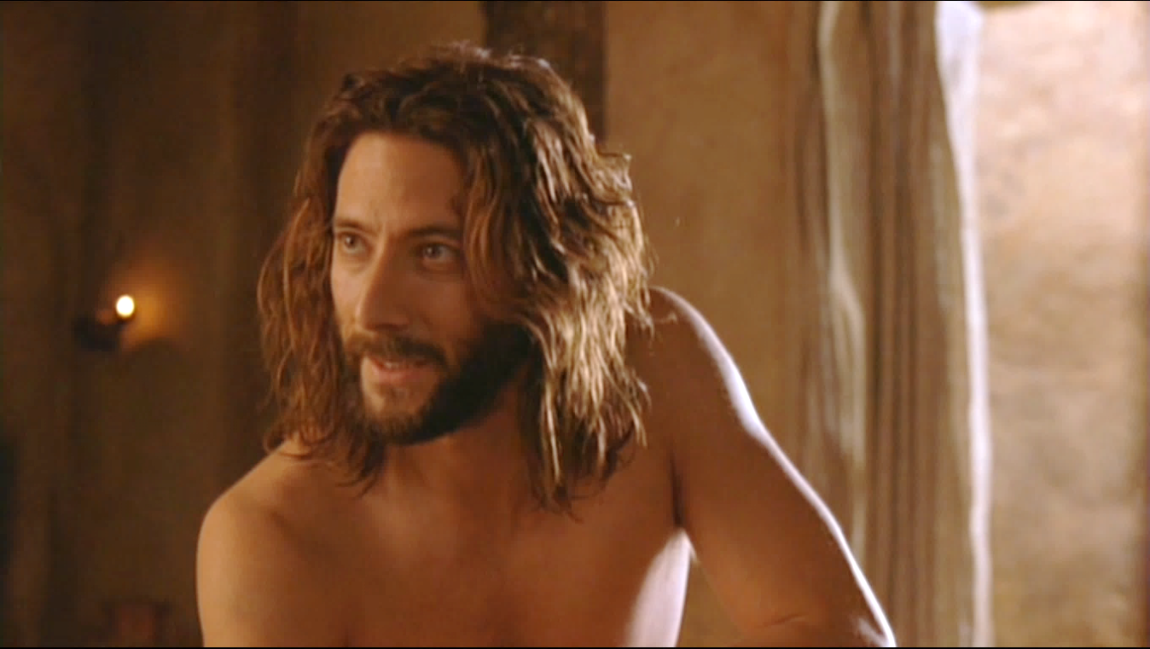
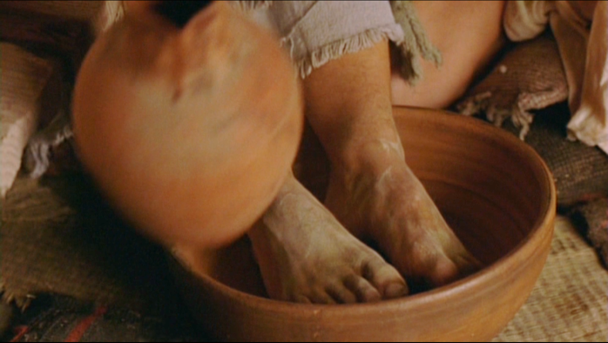
Jesus answered, ‘At the moment you do not know what I am doing, but later you will understand.’
Đức Giê-su trả lời: "Việc Thầy làm, bây giờ anh chưa hiểu, nhưng sau này anh sẽ hiểu."

Slide 11
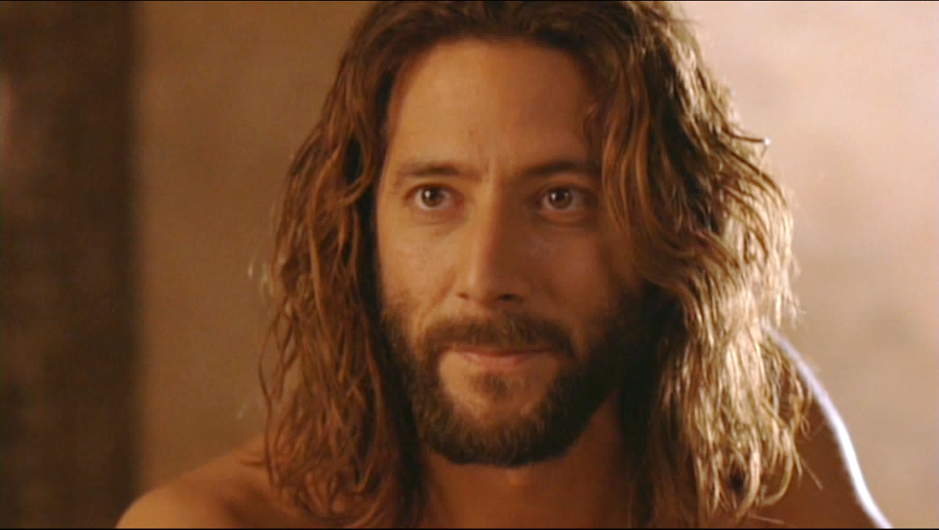
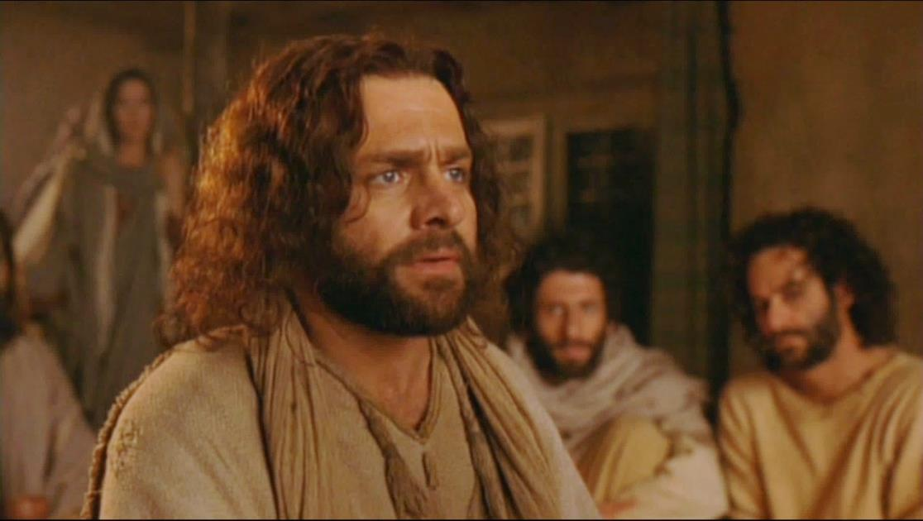
‘Never!’ said Peter. ‘You shall never wash my feet.’ Jesus replied, ‘If I do not wash you, you can have nothing in common with me.’
Ông Phêrô lại thưa: "Thầy mà rửa chân cho con, không đời nào con chịu đâu!" Đức Giêsu đáp: "Nếu Thầy không rửa cho anh, anh sẽ chẳng được chung phần với Thầy."

Slide 12
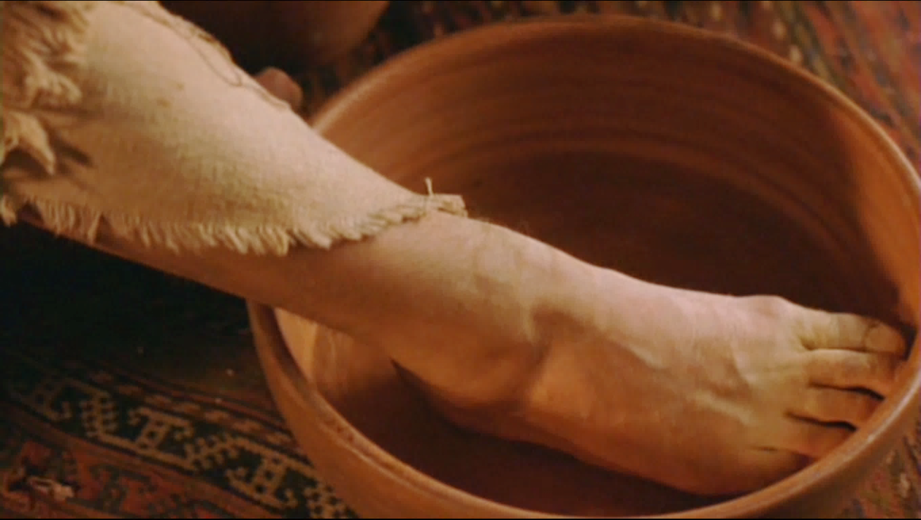
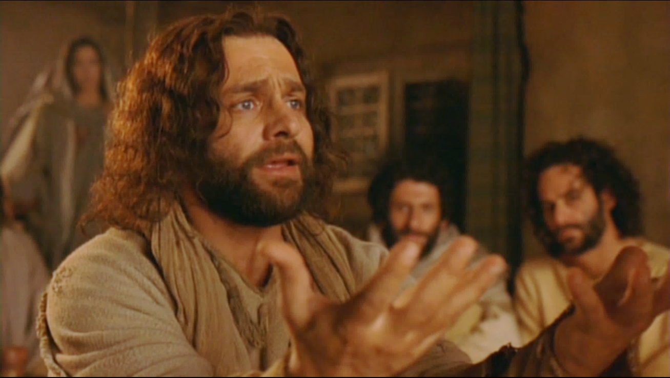
‘Then, Lord,’ said Simon Peter,
‘not only my feet, but my hands and my head as well!’
Ông Simôn Phêrô liền thưa:
"Vậy, thưa Thầy, xin cứ rửa,
không những chân, mà cả tay và đầu con nữa."

Slide 13
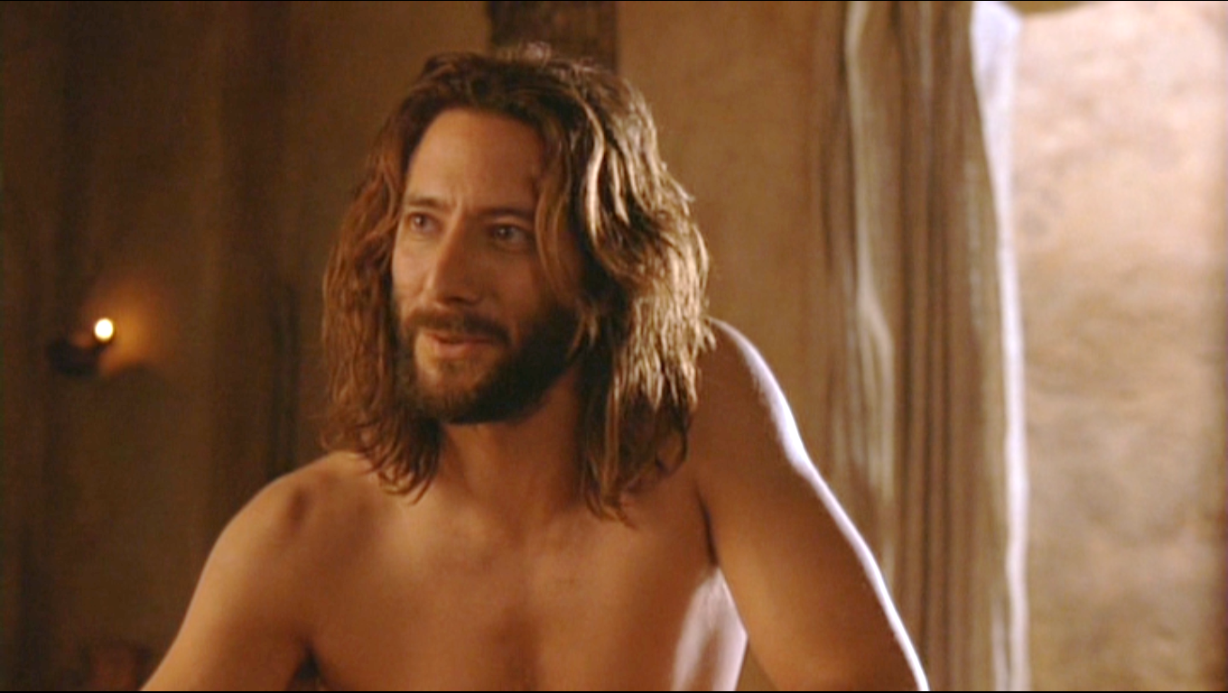
Jesus said, ‘No one who has taken a bath needs washing, he is clean all over.
You too are clean, though not all of you are.’
Đức Giêsu bảo ông: "Ai đã tắm rồi,
thì không cần phải rửa nữa; toàn thân người ấy đã sạch. Về phần anh em, anh em đã sạch, nhưng không phải tất cả đâu!"

Slide 14
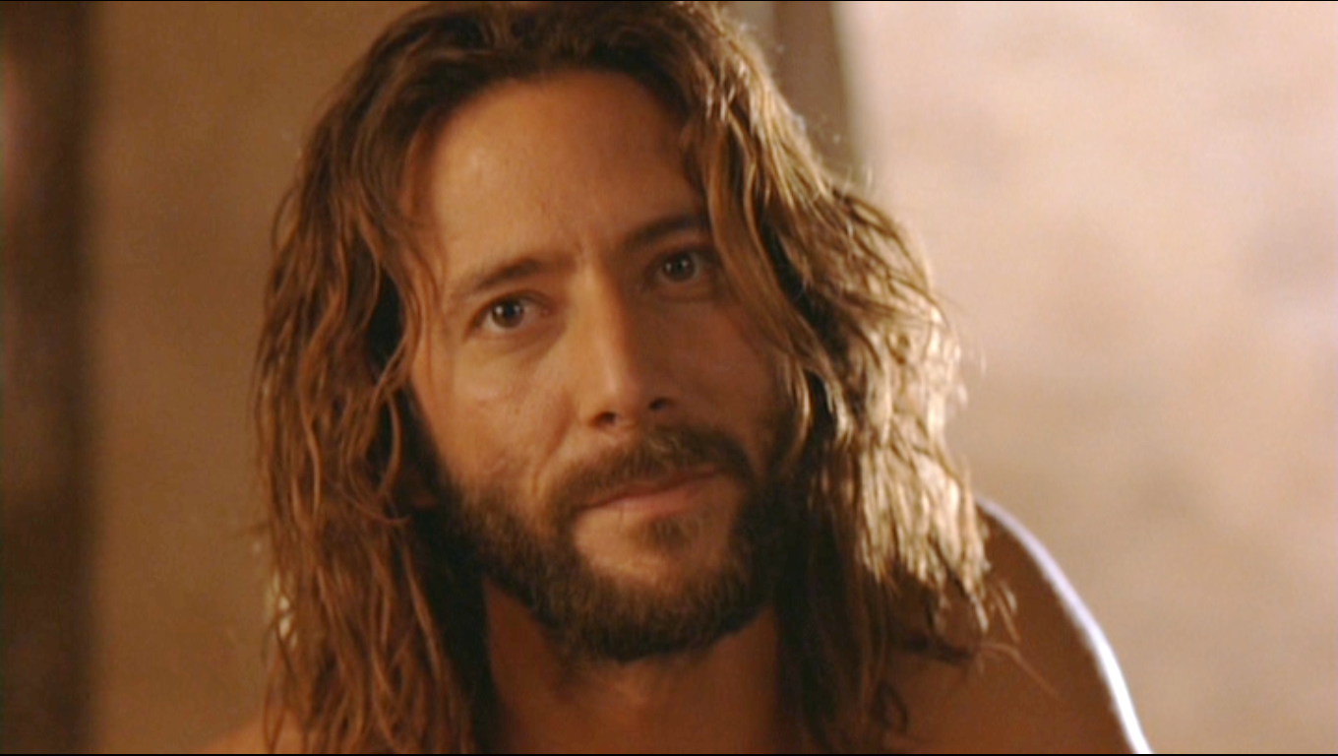
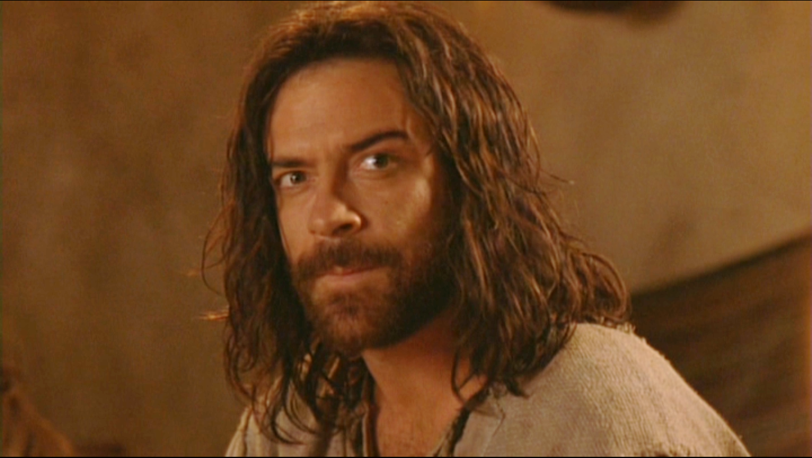
He knew who was going to betray him, that was why he said, ‘though not all of you are.’
Thật vậy, Người biết ai sẽ nộp Người, nên mới nói: "Không phải tất cả anh em đều sạch."

Slide 15
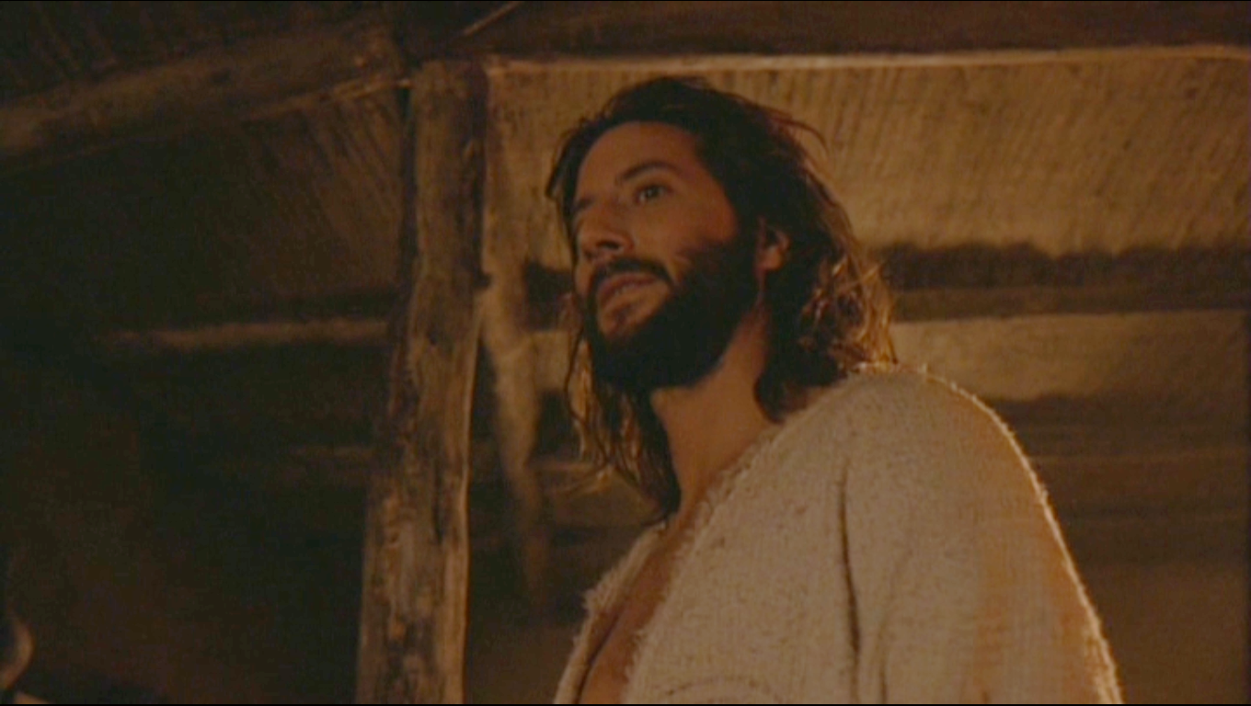
When he had washed their feet and put on his clothes again he went back to the table. ‘Do you understand’ he said ‘what I have done to you?
Khi rửa chân cho các môn đệ xong, Đức Giêsu mặc áo vào, về chỗ và nói: "Anh em có hiểu việc Thầy mới làm cho anh em không?

Slide 16
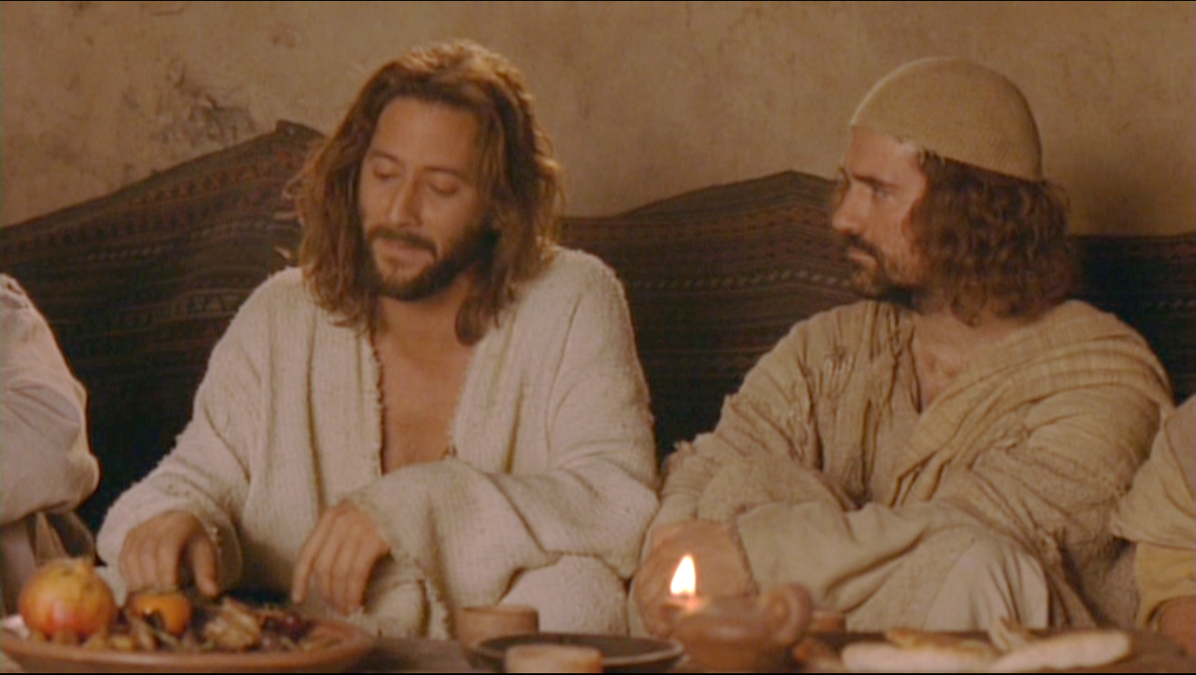
You call me Master and Lord,
and rightly; so I am.
Anh em gọi Thầy là 'Thầy', là 'Chúa', điều đó phải lắm, vì quả thật, Thầy là Thầy, là Chúa.

Slide 17
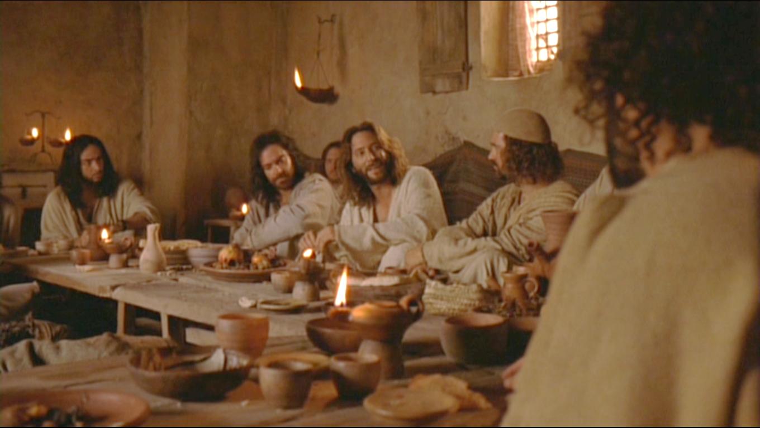
If I, then, the Lord and Master, have washed your feet, you should wash each other’s feet.
Vậy, nếu Thầy là Chúa, là Thầy, mà còn rửa chân cho anh em, thì anh em cũng phải
rửa chân cho nhau.

Slide 18
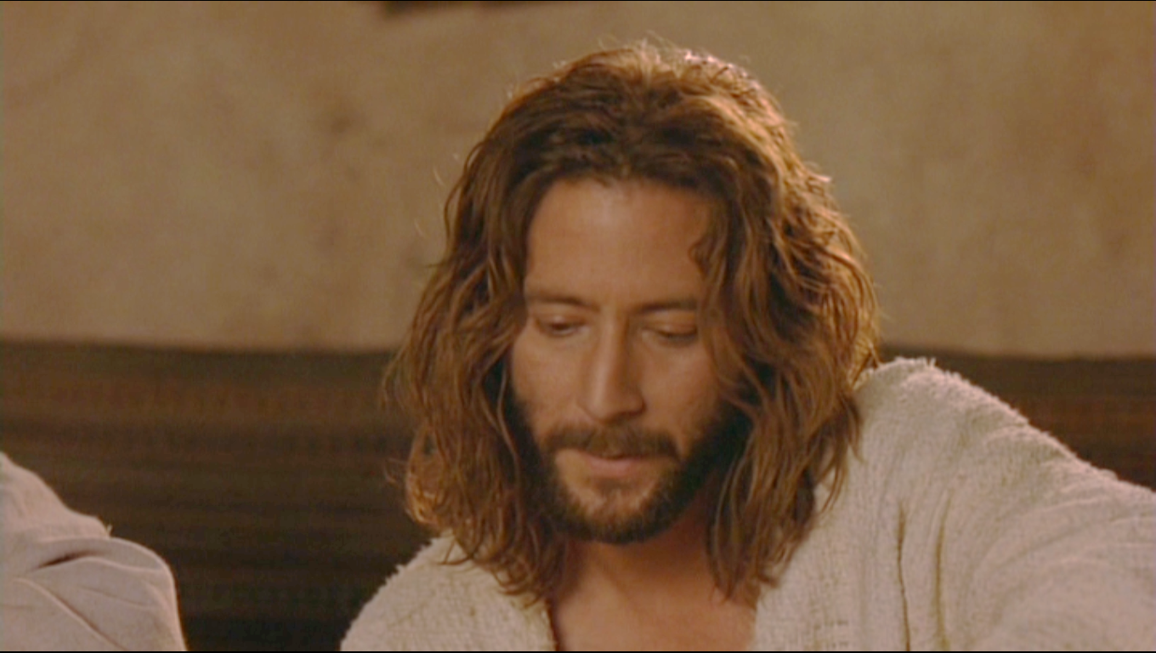
I have given you an example so that you may copy what I have done to you…
Thầy đã nêu gương cho anh em, để anh em cũng làm như Thầy đã làm cho anh em…

Slide 19
Holy Thursday
Evening Mass of the Lord's Supper
Kỷ Niệm Bữa Tiệc Ly Của Chúa
01/04/2021

